Slide 1
Quizz sintático de Natal parte 1
Presente do Pai Natal

Slide 2
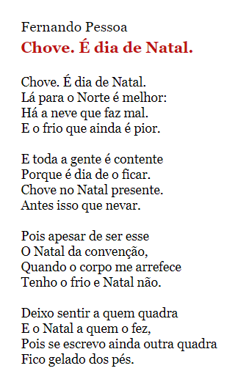
Encontre no poema 3 frases sintaticamente completas que têm o sujeito inexistente.
3 PONTOS

Slide 3
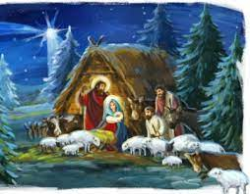
Há frases, p. ex. OS PROVÉRBIOS, usadas sintaticamente incompletas, isto é, sem o predicado. Junte as partes que formam um provérbio.
4 PONTOS
De Natal a Janeiro
Dos Santos ao Advento,
Natal em casa
Pelo Natal, neve no monte,
água na ponte
um salto de cordeiro
junto à brasa.
nem muita chuva nem muito vento.

Slide 4
Em dia de São Martinho
1 PONTO
Complete o provérbio de modo a conter um sujeito indeterminado.
(comer) ____________ castanhas e (beber)________________ vinho.

Slide 5
Qual é a função das expressões: das crianças, da noite, de luz, da estrela-guia, do Menino Jesus
1 PONTO

Slide 6
Dias de Natal
6,5 PONTOS
Complete as frases pelos respetivos predicados
receber, nascer, comer, beber, caminha, dar, reencontrar, deixa, estamos, sentir, necessita, parece,
Dias de Natal
Natal. E, só pelo facto de o ser, o mundo _____________ outro. Auroreal e mágico. O homem _________ cada vez mais destas datas sagradas. Para _______________ a santidade da vida, _______________ vir à tona impulsos religiosos profundos, _______________ e _______________ ritualmente, _______________ e _______________ presentes, _______________ que tem família e amigos, e se ver transfigurado nas ruas por onde habitualmente _______________ minha rasteiro. São dias em que _______________ em graça, contentes de corpo e lavados de alma, ricos de todos os dons que podem _______________ de uma comunhão íntima e simultânea com as forças benéficas da terra e do céu. Dons capazes de fazer _______________ num estábulo, miraculosamente, sem pai carnal, um Deus de amor e perdão, contra os mais pertinentes argumentos da razão. Miguel Torga, 'Diário (1985)'

Slide 7
Adjunto adnominal - NATAL
6,5 PONTOS
Pai
árvore
Menino
bolo
bacalhau
arroz
Papai
Os três
frutos
Vinho
Ano
Passagem
Missa
de natal
Jesus
Rei
no forno
Magos
Natal
Novo
secos
de Ano
Noel
doce
do Porto
do galo

Slide 8
eventos natalinos
5 PONTOS
cz
pt
Véspera do natal
Consoada
Passagem do ano
Réveillon
Ano Novo (PE) II Ano-Novo (PB)
Silvestr (poslední den v roce)
Štědrovečerní večeře
Nový rok
Silvestr (oslavy)
Štědrý večer

Slide 9
Ordene as palavras na frase
7 PONTOS
DE/CARINHO/VOTOS/MEU/ UM/ VOCÊ/NATAL /POR /COM/MUITA/PAZ/ALEGRIA/E /AMOR / FELIZ.

Slide 10
COMPLETE AS PREPOSIÇÕES
3 PONTOS

Slide 11
A lenda de vela de natal (lenda austríaca) Junte as expressões e funções
10 PONTOS
viver
viver
sinos
uma humilde
na janela
iluminar
deu-se
estar cheio
véspera
tornar-se
de esperança e bondade
da igreja
aldeia
uma guerra
da casa
numa cabana
tradição
de Natal
junto à encruzilhada
o caminho
Sujeito
Complemento direto
Complemento adverbial
Complemento adverbial
Complemento nominal
Complemento adjetival
Adjunto adnominal
Adjunto adnominal
PrAdjunto adnominal
edicativo do predicado nominal

Slide 12
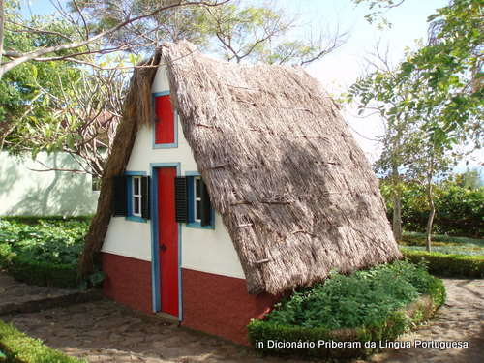
A lenda de vela de natal (lenda austríaca)
3 PONTOS

